Slide 1
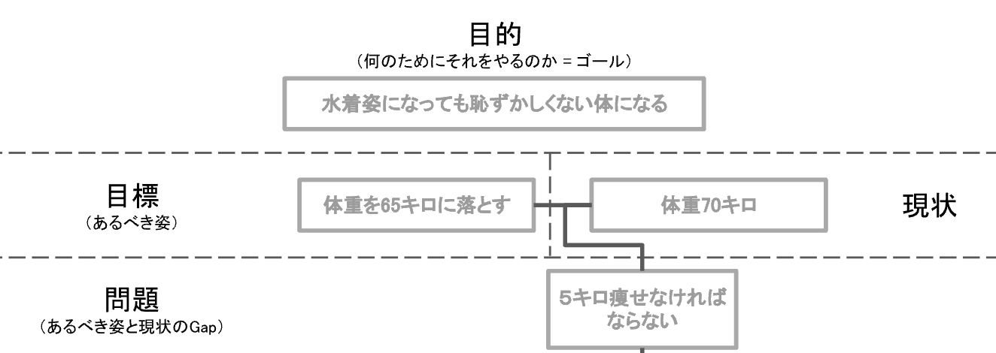
分析背景から分析目的/問題の設定
シグネイトプロテインの売り上げを上げる
前年比110％の売り上げ
前年比108％の売り上げ
増加目標に2％足りていない

Slide 2
仮説の洗い出し
問題
仮説の洗い出し
分解する切り口
仮説
「シグネイトプロテイン」の売上増加率が目標に達しなかったのはなぜなのか？
分解
パターン①
顧客視点
・自社商品の購入者に変化があった
・自社商品の購入者の年代に差異があった
・自社商品の購入者のニーズや嗜好に変化があった
分解
パターン②
競合視点
・競合他社の商品が強くなっている
・プロテイン市場全体の需要が変化している
・新規市場参入社が市場シェアを奪っている
分解
パターン③
自社視点
・商品の品質や価値提案が顧客ニーズと乖離
・マーケティング施策の低下
・販売チャネルの効果が悪化

Slide 3
分析設計計画書の作成
分析設計書
選別した仮説
アウトプット想定
分析手法
必要データ
自社商品購入者の年代に
よって増加率に差異がある
シグネイトプロテイン購入者の年代別金額/数量の推移
Excelのクロス集計、横棒グラフ
・購入者の年代別データ
・購入者の購買データ(数量、金額など)
プロテイン市場全体の
需要が変化している
主要3ブランド毎の年別金額/数量の推移
Excelのクロス集計、縦棒グラフ
・購入者の購買データ(日付、商品、数量、ブランド、金額)
・ブランド情報(各購入データに主要ブランドの名前がついているデータ)

Slide 4
仮説の洗い出し
問題
仮説の洗い出し
分解する切り口
仮説
「シグネイトプロテイン」の売上増加率が目標に達しなかったのはなぜなのか？
分解
パターン①
分解
パターン②
分解
パターン③

Slide 5
施策案
4P | 10-20才層向け戦略 | 20-30才層向け戦略 | 共通施策
製品
価格
流通
プロモーション

